Slide 1





BÀI 12: HÌNH BÌNH HÀNH

Slide 2
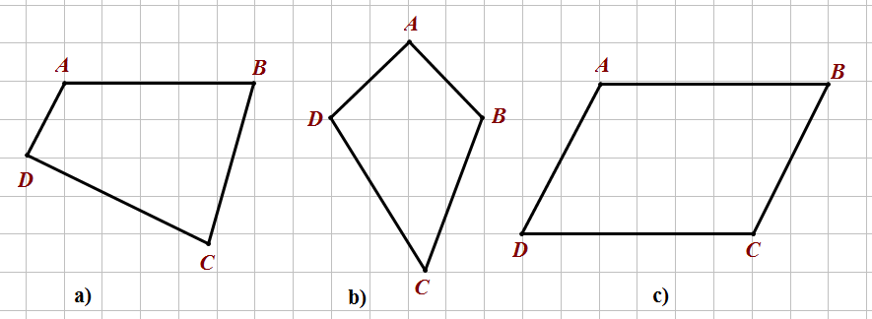
HOẠT ĐỘNG MỞ ĐẦU
Câu1. Trong các hình sau, hình nào là hbh.
Chọn đáp án đúng?
A. Hình a
B. Hình b
C. Hình c

Slide 3
Câu 2.Trong các khẳng định sau, khẳng định nào sai?
Trong hình bình hành:
A. Các cạnh đối song song và bằng nhau.
B. Các góc đối bằng nhau.
C. Hai đường chéo cắt nhau tại trung điểm của mỗi đường.
D. Hình bình hành không có tâm đối xứng.

Slide 4
Câu 3. Nam vẽ hình bình hành ABCD có AB = 5cm; BC = 3cm, các bước vẽ hình của Nam như sau:
(1) Vẽ đường thẳng đi qua A và song song với BC, đường thẳng qua C và song song với AB. Hai đường thẳng này cắt nhau tại D, ta được hình bình hành ABCD.
(2) Vẽ đoạn thẳng AB = 5cm.
(3) Vẽ đường thẳng đi qua B. Trên đường thẳng đó lấy điểm C sao cho BC = 3cm.
Sắp xếp hợp lý trình tự các bước vẽ của Nam là:
A. (2) – (3) – (1) B. (2) – (1) – (3)
C. (1) – (2) – (3) D. (3) – (2) – (1)

Slide 5
ĐÁP ÁN BIỂU ĐIỂM
Câu | 1 | 2 | 3
Đáp án | C | D | A
Đúng 1 câu: 4 điểm
Đúng 2 câu: 3 điểm
Đúng 3 câu: 3 điểm

Slide 6
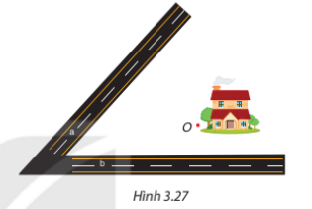
* BÀI TOÁN THỰC TẾ
“Hai con đường lớn a và b cắt nhau tạo thành một góc. Bên trong góc đó có một điểm dân cư O. Phải mở một con đường thẳng đi qua O như thế nào để theo con đường đó, hai đoạn đường từ điểm O đến hai con đường a và b bằng nhau (các con đường đều là
đường thẳng) (H3.27)
A
C
B

Slide 7
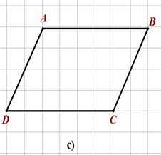
* Định nghĩa (SGK – 57)
* THỰC HÀNH 1: Vẽ hình bình hành ABCD.
TT-TC

Slide 8
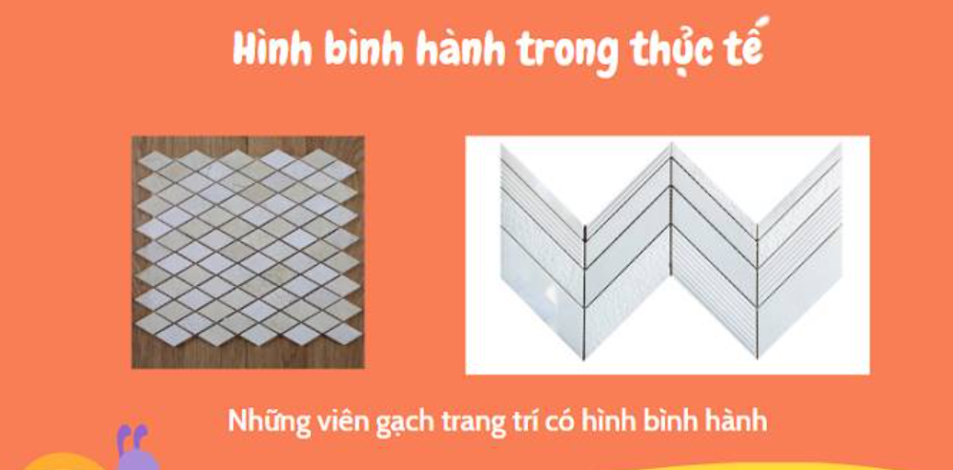
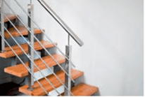
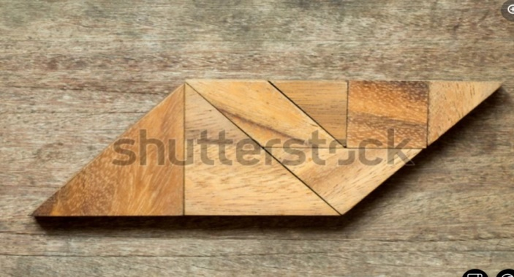

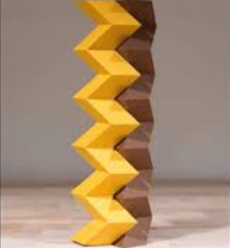
TC

Slide 9
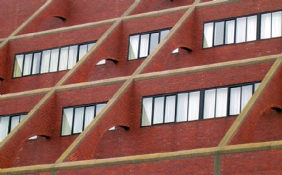

Slide 10
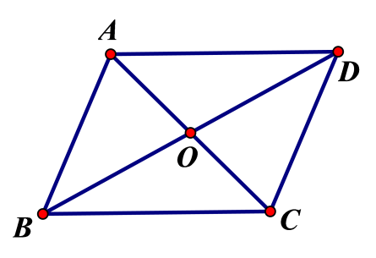
ĐỊNH LÝ 1:
Trong hình bình hành:
a. Các cạnh đối bằng nhau.
b. Các góc đối bằng nhau.
c. Hai đường chéo cắt nhau tại trung điểm của mỗi đường.
CHỨNG MINH ĐỊNH LÝ:
CM-CT/C

Slide 11
Tính chất hình bình hành: -về cạnh:- các cạnh đối song song - các cạnh đối bằng nhau -về góc: - các góc đối bằng nhau - các góc kề một cạnh bù nhau -về đường chéo: Hai đường chéo cắt nhau tại trung điểm của mỗi đường. -...
BT

Slide 12
LUYỆN TẬP
Hai đường thẳng a và b cắt nhau tại C tạo thành một góc, điểm O nằm trong góc đó, trên tia CO lấy điểm D sao cho OD = OC. Qua D kẻ đường thẳng song song với đường thẳng b cắt đường thẳng a tại A, kẻ đường thẳng song song với a cắt b tại B.
a) Chứng minh tứ giác ADBC là hình bình hành.
b) Chứng minh O là trung điểm của AB
VD

Slide 13
Bài toán vận dụng
“Hai con đường lớn a và b cắt nhau tạo thành một góc. Bên trong góc đó có một điểm dân cư O. Phải mở một con đường thẳng đi qua O như thế nào để theo con đường đó, hai đoạn đường từ điểm O đến hai con đường a và b bằng nhau (các con đường đều là đường thẳng) (H.3.27)?”
D
A
B
C
B

Slide 18
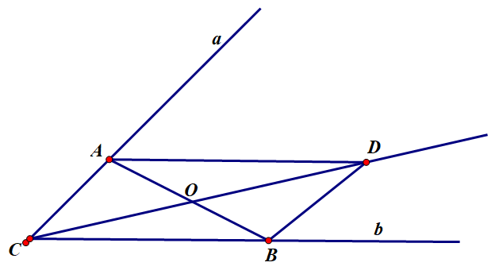

Slide 19
Bài 1. Trong các khẳng định sau, khẳng định nào đúng,
khẳng định nào sai?
A. Hình thang có hai cạnh bên song song là hình bình hành.
B. Hình thang có hai cạnh bên bằng nhau là hình bình hành.
C. Tứ giác có hai cạnh đối nào cũng song song là hình
bình hành

Slide 20
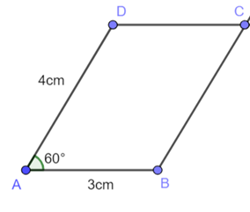
Bài 2: Cho hình bình hành ABCD như hình vẽ, khẳng định
nào sau đây là sai?
A. Chu vi của hình bình hành là 24cm.
B. Tổng hai góc đối nhỏ của hình bình hành
C. Tổng hai góc đối lớn của hình bình hành là
100⁰
120⁰

Slide 21


2. DẤU HIỆU NHẬN BIẾT CỦA
HÌNH BÌNH HÀNH

Slide 22
Dấu hiệu nhận biết hình bình hành theo cạnh
Định lí 2:
a) Tứ giác có các cạnh đối bằng nhau là một hình bình hành.
b) Tứ giác có một cặp cạnh đối song song và bằng nhau là một hình bình hành.

Slide 23

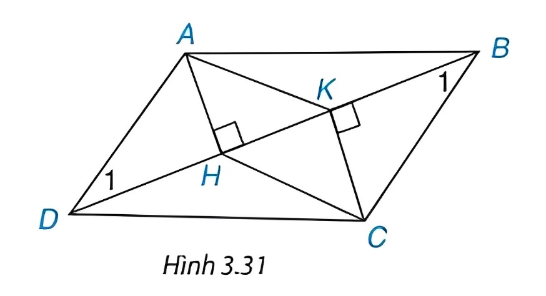

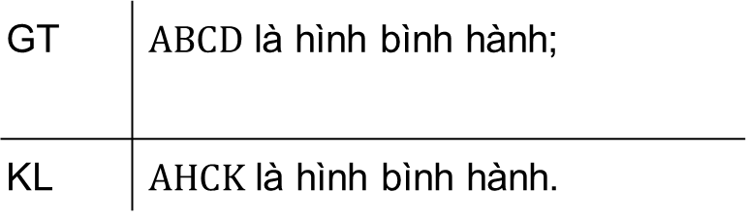
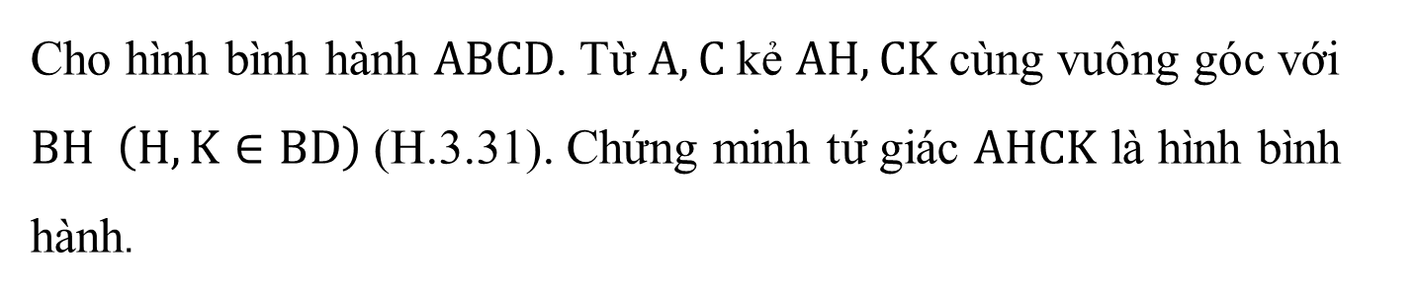
Ví dụ 2 (SGK – tr59)
Cho hình bình hành $ABCD$. Từ $A, C$kẻ $AH, CK$cùng vuông góc với $BH \left(H,K∈BD\right)$ (H.3.31). Chứng minh tứ giác $AHCK$ là hình bình hành.
Giải
GT | $ABCD$ là hình bình hành;
KL | $AHCK$ là hình bình hành.
$$AH⊥BD,CK⊥BD \left(H,K∈BD\right)$$

Slide 24


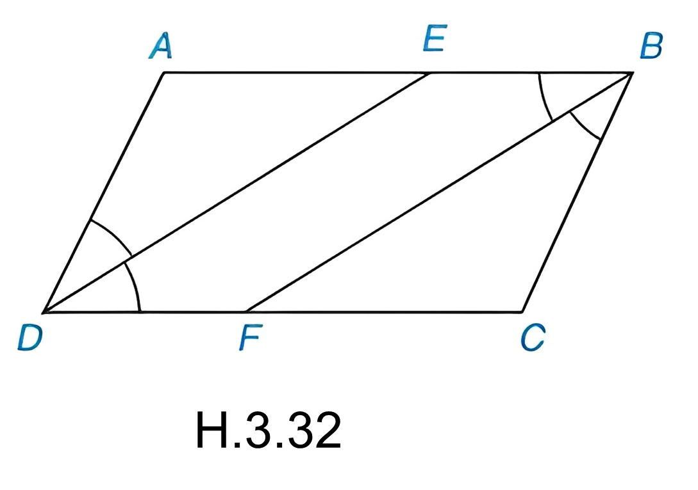


LUYỆN TẬP
Cho hình bình hành ABCD (AB > BC). Tia phân giác của góc D cắt AB tại E và tia phân giác của góc B cắt CD tại F (H.3.32).
a) Chứng minh hai tam giác ADE và CBF là những tam giác cân, bằng nhau.
b) Tứ giác DEBF là hình gì? Tại sao?

Slide 25
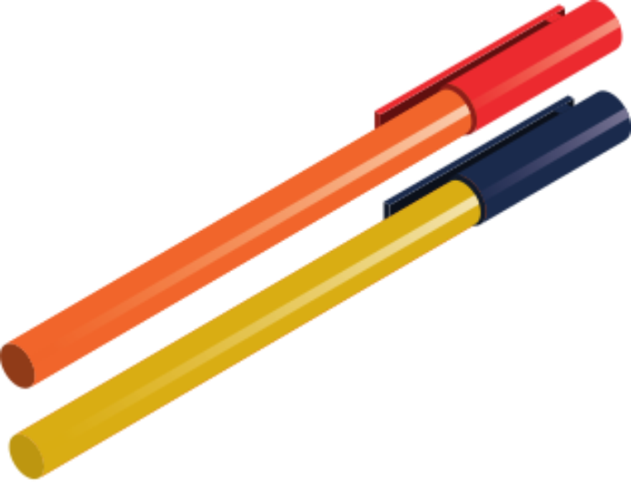

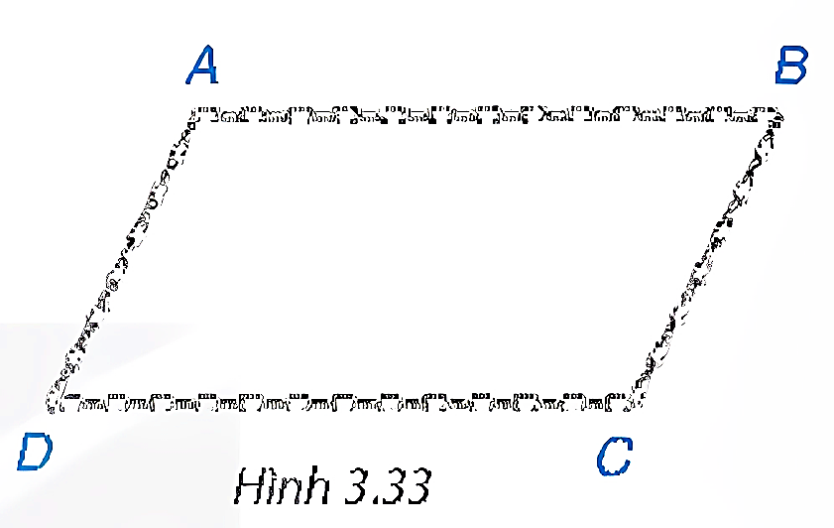


THỰC HÀNH 2
Chia một sợi dây xích thành bốn đoạn: hai đoạn dài bằng nhau, hai đoạn ngắn bằng nhau và đoạn dài, đoạn ngắn xen kẽ nhau. Hỏi khi móc hai đầu mút của sợi dây xích đó lại để được một tứ giác ABCD (có các đỉnh tại các điểm chia) như Hình 3.33 thì tứ giác ABCD là hình gì? Tại sao?

Slide 26
3. DẤU HIỆU NHẬN BIẾT HÌNH BÌNH HÀNH THEO GÓC VÀ ĐƯỜNG CHÉO

Slide 27

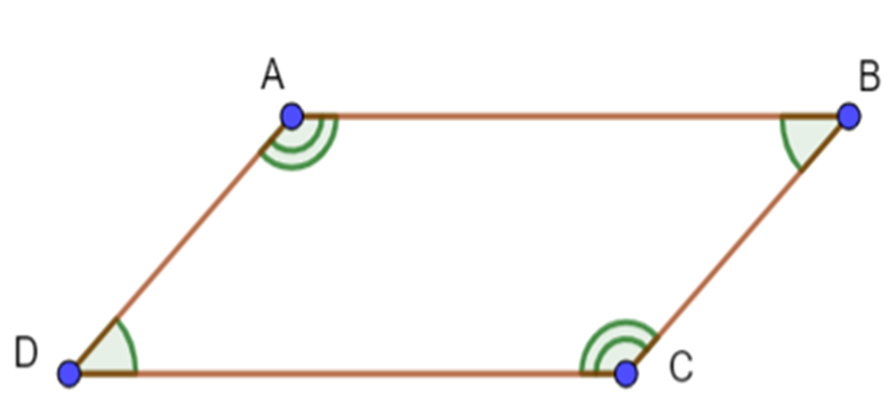
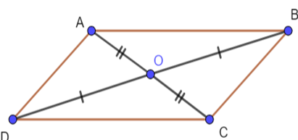

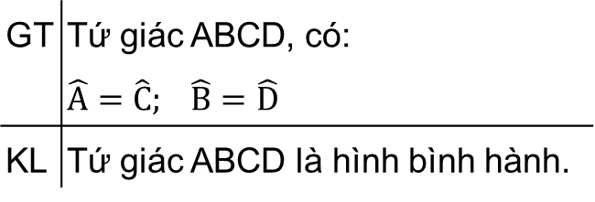
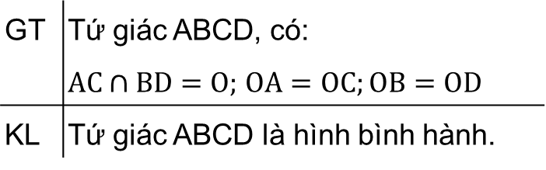
Định lí 3:
a) Tứ giác có các góc đối bằng nhau là một hình bình hành.
GT | Tứ giác ABCD, có: $\hat{A}=\hat{C}; \hat{B}=\hat{D}$
KL | Tứ giác ABCD là hình bình hành.
b) Tứ giác có hai đường chéo cắt nhau tại trung điểm của mỗi đường là một hình bình hành.
GT | Tứ giác ABCD, có: $AC∩BD=O;$ $OA=OC;OB=OD$
KL | Tứ giác ABCD là hình bình hành.

Slide 28


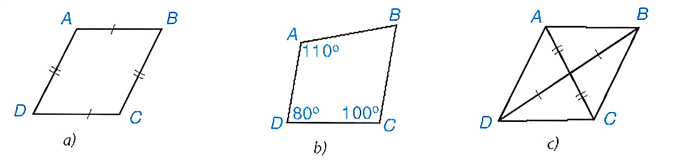

Ví dụ 3 (SGK – tr60)
Trong ba tứ giác dưới đây, tứ giác nào là hình bình hành, tứ giác nào không là hình bình hành? Vì sao?
Hình bình hành
Hình bình hành
Hình b: Không là hình bình hành vì hai góc A và C không bằng nhau

Slide 29
LUYỆN TẬP

Slide 30
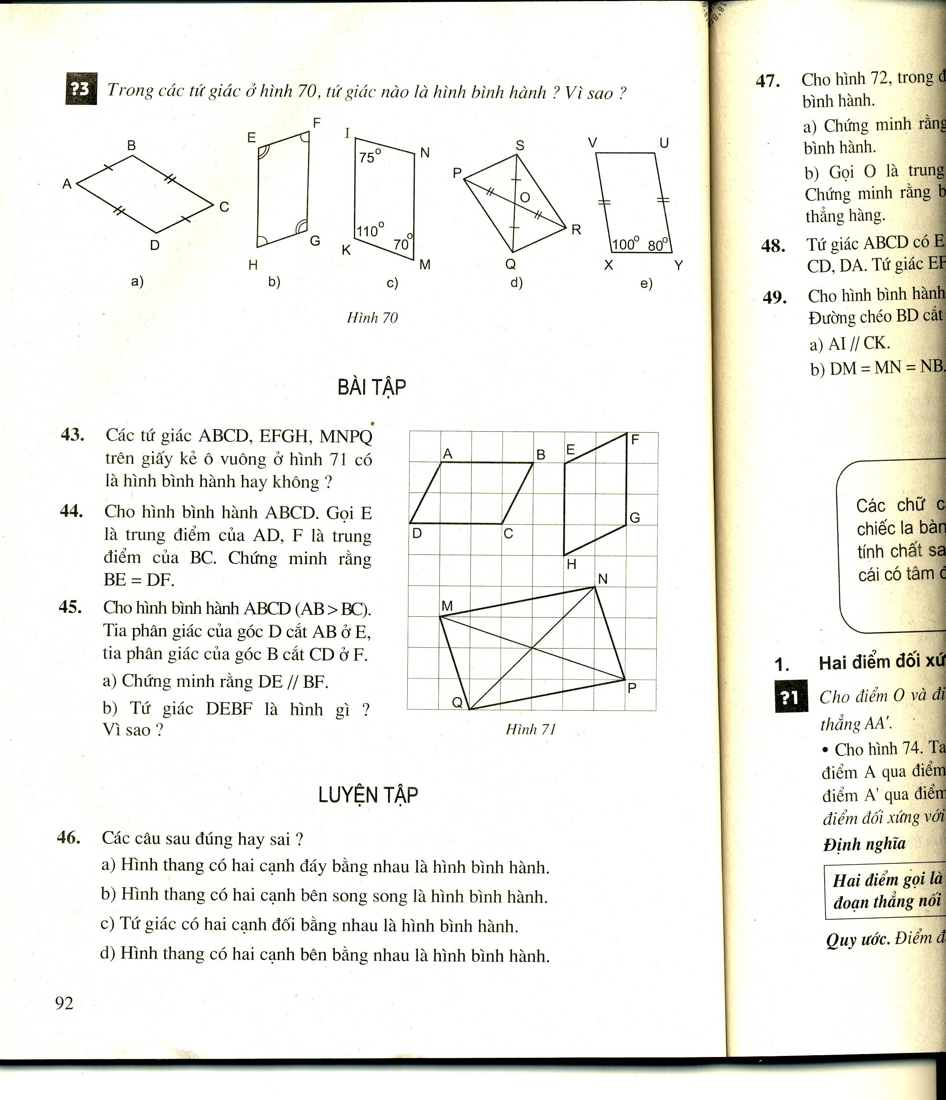
Tứ giác nào là hình bình hành? Vì sao?
b. EFGH là hình bình hành vì:
a. ABDC là hình bình hành vì: AB = CD, BC = AD
c. INMK không là hình bình hành
vì :
d. PQRS là hình bình hành vì:
OP = OR, OQ =OS
e. UVXY là hình bình hành vì: XV = UY và
XV // UY ( )

Slide 31
Hãy điền Đ hoặc S cho các câu trả lời sau:
A | Tứ giác có hai cạnh đối bằng nhau là hình bình hành
B | Hình thang có hai cạnh bên song song là hình bình hành
C | Hình thang có hai cạnh bên bằng nhau là hình bình hành
D | Hình thang có hai cạnh đáy bằng nhau là hình bình hành
S
Đ
S
Đ

Slide 34
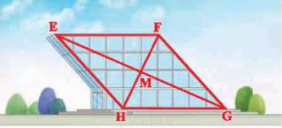
36m
36m
40m
40m
Mặt trước của một công trình xây dựng được làm bằng kính có dạng hình thoi EFGH với M là giao điểm của hai đường chéo (Hình trên). Cho biết HG = 40 m, GM = 36m. Độ dài cạnh EH và EG lần lượt là: A. 40m; 36m B. 40m; 72m C. 80m; 72m D. 80m; 36m

Slide 35
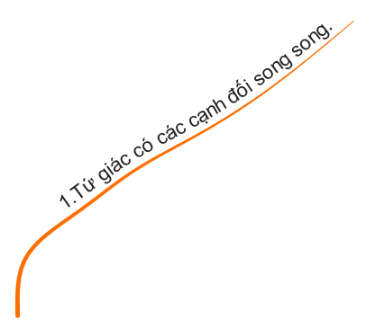
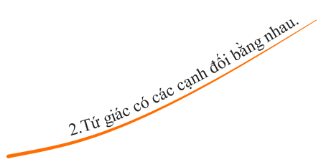
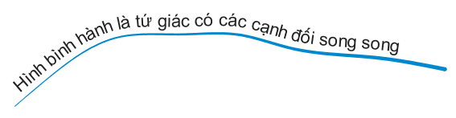
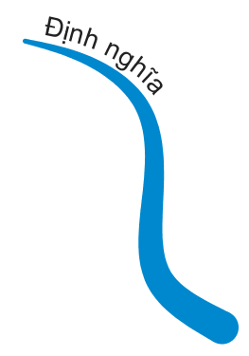
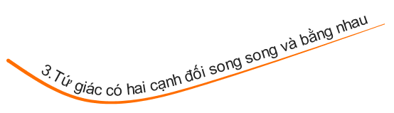
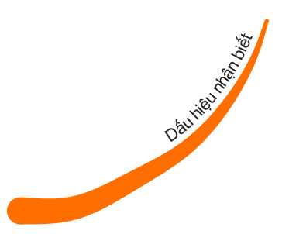
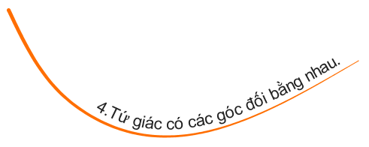
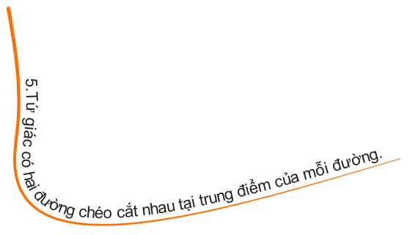
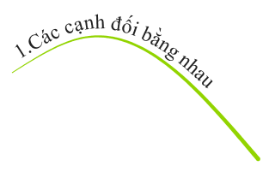


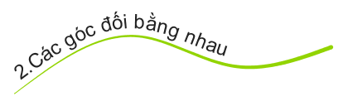
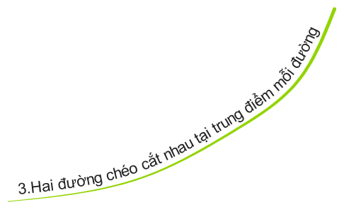
HÌNH
BÌNH HÀNH

Slide 36
Bài 1: Cho hình bình hành ABCD. Gọi E, F lần lượt là trung điểm của AB, CD. Chứng minh rằng:
a) Tứ giác AEFD là hình bình hành
b) Chứng minh AF//EC
c) Gọi O là giao điểm của AC và BD, chứng minh E, O, F thẳng hàng.
d) Kẻ AH BD ( H thuộc BD), kẻ CK BD ( K thuộc BD). Chứng minh O là trung điểm của HK

Slide 37
Đặt thêm câu hỏi cho bài toán?
Các câu hỏi khác:
Chứng minh EK//HF
Chứng minh EH = HK
Chứng minh HFKE là hình bình hành
Chứng minh AK = HC
....

Slide 38
Bài 2 ( bài 3.20- SGK): Cho hình bình hành ABCD. Lấy điểm M thuộc cạnh AB và điểm N thuộc cạnh CD sao cho AM = CN. Chứng minh rằng:
a) AN = CM
b) Góc AMC bằng góc ANC

Slide 39
Bài 3 ( bài 3.22- SGK): Cho hình bình hành ABCD có AB = 3cm, AD = 5cm.
a) Hỏi tia phân giác của góc A cắt cạnh CD hay cạnh BC?
b) Tính khoảng cách từ giao điểm đó đến điểm C

Slide 40
Bài 4 ( bài 3.23- SGK): Cho hình bình hành ABCD. Lấy điểm E sao cho B là trung điểm của AE, lấy điểm F sao cho C là trung điểm của DF. Chứng minh rằng:
a) Hai tứ giác AEFD, ABFC là những hình bình hành.
b) Các trung điểm của ba đoạn thẳng AF, DE, BC trùng nhau.

Slide 41
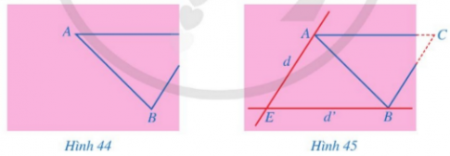
Bài 5: Bạn Hoa vẽ tam giác ABC lên tờ giấy sau dó cắt một phần tam giác ở phía góc C (Hình 44). Bạn Hoa đố bạn Hùng: Không vẽ lại tam giác ABC, làm thế nào tính được độ dài các đoạn thẳng AC, BC và số đo góc ACB?

Slide 43


TRÂN THÀNH CẢM ƠN CÁC THẦY CÔ GIÁO
VÀ CÁC EM HỌC SINH ĐÃ THAM DỰ TIẾT HỌC!

